Slide 1

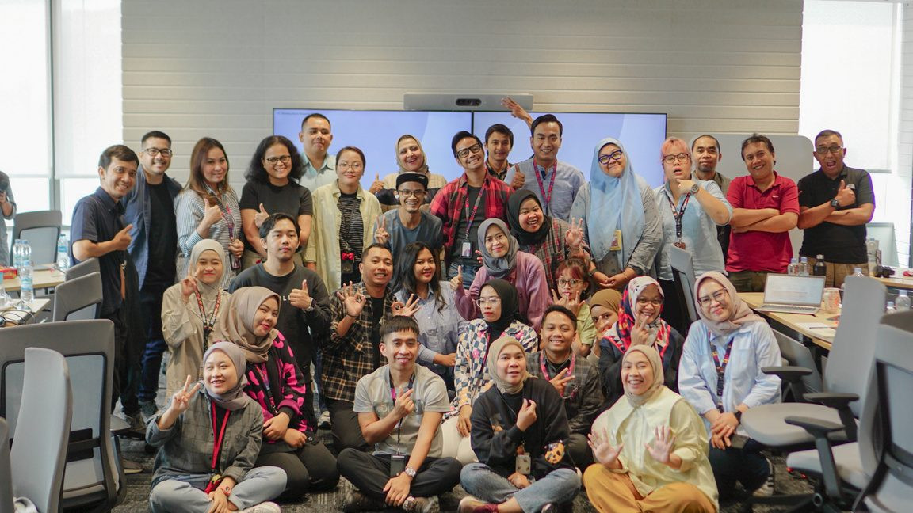
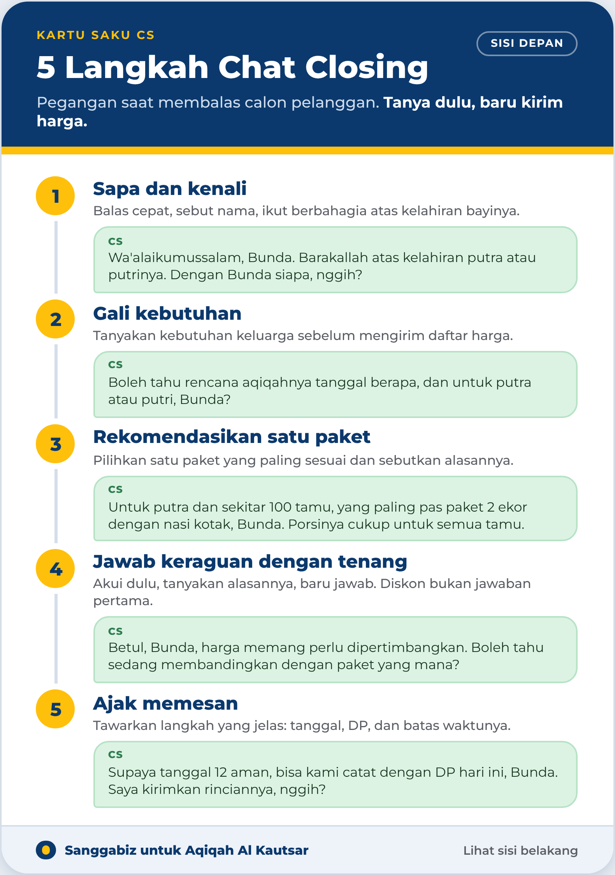
PROPOSAL PELATIHAN
Training CS for Improving Sales Closing Rate
5
langkah chat closing yang dipakai seluruh tim
Pelatihan closing lewat WhatsApp untuk tim Customer Service Aqiqah Al Kautsar
6 sampai 8 CS dan 1 Supervisor • Workshop 4 jam • Didampingi 1 bulan
Disiapkan untuk: Aqiqah Al Kautsar
Diajukan oleh Sanggabiz, November 2026

Slide 2
RINGKASAN PROPOSAL
Satu workshop dan satu bulan pendampingan agar lebih banyak chat menjadi pesanan
Kebutuhan. Tim CS mulai memegang target penjualan. Belum ada cara membalas chat yang sama untuk seluruh tim, dan target bulanan belum dipecah menjadi pegangan harian.
Usulan kami. Mengenal tim lewat contoh chat dan data penjualan, lalu workshop 4 jam yang sebagian besar berisi praktik. Setelah itu tim didampingi lewat WhatsApp selama empat minggu.
Hasil. Setiap CS memakai lima langkah chat yang sama, tahu target hariannya, dan mencatat setiap calon pelanggan. Supervisor memantau tim setiap hari.
Investasi. Nilai program Rp 7.500.000. Dengan skema kemitraan menjadi Rp 5.500.000, dibayar dengan konsumsi acara Sanggabiz dan Rp 2.000.000 tunai.
6 - 8
CS dan 1 Supervisor
4 jam
workshop di kantor Al Kautsar
4 minggu
pendampingan lewat WhatsApp
5
langkah chat closing
Proposal Training CS for Improving Sales Closing Rate | Aqiqah Al Kautsar | November 2026
2

Slide 3
LATAR BELAKANG
Hampir setiap pesanan aqiqah berawal dari satu chat
Keluarga yang menghubungi biasanya sedang membandingkan beberapa pilihan dan perlu memutuskan sebelum tanggal aqiqah. Pada rentang waktu yang singkat itu, cara CS membalas chat ikut menentukan apakah keluarga tersebut memesan di Al Kautsar.
Di sisi CS
Di sisi Supervisor
• Belum ada alur percakapan yang sama untuk seluruh tim.
• Setiap orang membalas dengan caranya sendiri.
• Harga sering dikirim sebelum kebutuhan keluarga diketahui.
• Target bulanan sudah ada.
• Target belum dipecah menjadi pegangan harian untuk setiap CS.
• Hasil baru terlihat di akhir bulan.
Belum ada data berapa chat yang biasanya menjadi pesanan [ISI TIM: konfirmasi]. Karena itu program dimulai dengan mengenal tim, dan angka awal ini menjadi pembanding di akhir.
Proposal Training CS for Improving Sales Closing Rate | Aqiqah Al Kautsar | November 2026
3

Slide 4
YANG INGIN DICAPAI
Dari kebiasaan yang sering terjadi ke cara kerja yang sama untuk seluruh tim
Yang sering terjadi
Yang dituju setelah program
Chat dibalas dengan daftar harga, lalu calon pelanggan berhenti membalas
Chat dibuka dengan pertanyaan tentang kebutuhan keluarga, lalu ditawarkan satu paket yang sesuai
Setiap CS membalas dengan caranya sendiri
Seluruh tim memakai lima langkah chat yang sama
Calon pelanggan yang bilang nanti dulu jarang dihubungi lagi
Setiap calon pelanggan punya jadwal follow-up yang tercatat
Target bulanan terasa jauh dari pekerjaan harian
Setiap CS tahu berapa chat dan pesanan yang perlu dicapai per hari
Supervisor melihat hasil di akhir bulan
Supervisor memantau setiap hari lewat rapat 10 menit dan catatan tim
Kondisi Al Kautsar yang sebenarnya akan kami pastikan pada tahap mengenal tim.
Proposal Training CS for Improving Sales Closing Rate | Aqiqah Al Kautsar | November 2026
4

Slide 5
TUJUAN
Setelah program, tim CS dan Supervisor mampu:
1
Setiap CS tahu target hariannya sendiri: berapa chat yang ditangani dan berapa pesanan yang didapat.
2
CS menanyakan kebutuhan keluarga sebelum memberi harga.
3
CS menawarkan satu paket yang sesuai dan menjawab keraguan pelanggan dengan tenang.
4
CS menindaklanjuti calon pelanggan sesuai jadwal sampai memesan atau jelas menolak.
5
Supervisor membagi target ke setiap CS, memimpin rapat harian singkat, dan membimbing CS dari chat nyata.
Proposal Training CS for Improving Sales Closing Rate | Aqiqah Al Kautsar | November 2026
5

Slide 6
ALUR PROGRAM
Empat tahap selama sekitar enam minggu
1
Mengenal tim
9 - 13 Nov 2026, online
2
Workshop
Pekan 16 - 21 Nov 2026, 4 jam
3
Pendampingan
4 minggu lewat WhatsApp
4
Laporan
Paling lambat 5 hari kerja
Kuesioner singkat, contoh chat yang berhasil dan gagal, data penjualan sebulan terakhir, obrolan 30 menit dengan pemilik
Latihan menulis chat, bermain peran, dan menyusun jadwal follow-up dengan contoh nyata
Materi singkat tiga kali seminggu, pemeriksaan chat setiap Jumat, bimbingan pribadi untuk Supervisor
Perbandingan kondisi awal dan akhir, catatan untuk setiap CS, saran bulan berikutnya
Materi memakai kasus Al Kautsar sendiri
Kartu saku, contoh chat, jawaban keraguan
Empat rekap mingguan
Laporan akhir untuk pemilik
Mengapa satu kali kelas ditambah pendampingan satu bulan? Kemampuan closing terbentuk saat membalas chat sungguhan, bukan di kelas. Workshop menyamakan cara kerja seluruh tim. Setelah itu kami memeriksa chat asli setiap minggu dan memberi masukan, sehingga perbaikan terjadi pada pekerjaan sehari-hari.
Proposal Training CS for Improving Sales Closing Rate | Aqiqah Al Kautsar | November 2026
6

Slide 7
GAMBARAN WORKSHOP
Enam sesi, sebagian besar waktunya untuk praktik
SESI 1
SESI 2
SESI 3
Target bulanan menjadi pegangan harian
Bertanya dulu, baru memberi harga
Menyusun chat penawaran lima langkah
08.45 - 09.15 WIB
09.15 - 09.50 WIB
09.50 - 10.30 WIB
Target harian setiap CS
Daftar pertanyaan tim
Contoh chat versi tim
SESI 4
SESI 5
PENUTUP
Menjawab keraguan pelanggan
Follow-up sampai memesan
Siap menjalani pendampingan
10.45 - 11.30 WIB
11.30 - 12.05 WIB
12.05 - 12.30 WIB
Kumpulan jawaban terbaik
Jadwal dan contoh pesan follow-up
Catatan calon pelanggan, komitmen, kartu saku
Bahan latihan diambil dari chat Al Kautsar sendiri yang sudah disamarkan, sehingga peserta berlatih dengan kasus yang mereka temui setiap hari.
Proposal Training CS for Improving Sales Closing Rate | Aqiqah Al Kautsar | November 2026
7

Slide 8
RINCIAN SESI 1 • 08.45 - 09.15 WIB, 30 MENIT
Sesi 1. Target bulanan menjadi pegangan harian
YANG DIPELAJARI
KEGIATANNYA
Cara menghitung berapa chat yang perlu ditangani dan berapa pesanan yang perlu didapat setiap hari supaya target bulanan tercapai.
1
Trainer menampilkan perjalanan seorang calon pelanggan, dari chat pertama sampai membayar lunas, dengan angka tim Al Kautsar sendiri.
2
Sebelum angkanya dibuka, setiap CS menebak berapa dari 10 chat yang biasanya menjadi pesanan. Tebakan dibandingkan dengan angka sebenarnya.
ALAT DAN MEDIA
HASIL
Lembar hitung, kalkulator di ponsel, kertas plano, spidol.
Setiap CS tahu jumlah chat dan pesanan yang perlu dicapai per hari.
3
Setiap CS menghitung target hariannya di lembar hitung sederhana, lalu saling memeriksa dengan teman sebelah.
Proposal Training CS for Improving Sales Closing Rate | Aqiqah Al Kautsar | November 2026
8

Slide 9
RINCIAN SESI 2 • 09.15 - 09.50 WIB, 35 MENIT
Sesi 2. Bertanya dulu, baru memberi harga
YANG DIPELAJARI
KEGIATANNYA
Cara menggali kebutuhan keluarga lewat chat sebelum mengirim harga, supaya penawaran tepat sasaran.
1
Permainan Pelanggan yang Tidak Terlihat. Satu peserta memakai penutup mata dan menebak paket yang diinginkan temannya hanya dengan bertanya. Begitulah keadaan CS sehari-hari: tidak melihat pelanggannya, jadi pertanyaan yang baik adalah cara utama memahami kebutuhan.
ALAT DAN MEDIA
HASIL
2
Dua kelompok membedah tiga contoh chat nyata yang disamarkan, lalu menempelkan stiker di titik tempat calon pelanggan berhenti membalas.
Penutup mata, kartu gambar paket, contoh chat tercetak, stiker penanda warna, kartu profil keluarga.
Daftar pertanyaan yang disepakati tim untuk setiap chat baru.
3
Latihan berpasangan. Satu orang berperan sebagai keluarga dengan kartu profil, satu sebagai CS yang memakai enam pertanyaan kunci. Peran ditukar setelah 5 menit.
Proposal Training CS for Improving Sales Closing Rate | Aqiqah Al Kautsar | November 2026
9

Slide 10
RINCIAN SESI 3 • 09.50 - 10.30 WIB, 40 MENIT
Sesi 3. Menyusun chat penawaran lima langkah
YANG DIPELAJARI
KEGIATANNYA
Alur chat lima langkah: sapa, gali kebutuhan, rekomendasikan satu paket, jawab keraguan, lalu ajak memesan.
1
Trainer menampilkan satu chat yang berhasil menjadi pesanan dan membahasnya langkah demi langkah.
2
Peserta memilihkan satu paket untuk tiga contoh keluarga yang berbeda, lengkap dengan satu kalimat alasannya.
ALAT DAN MEDIA
HASIL
3
Setiap CS menulis ulang satu chat nyata yang gagal, lalu bertukar dengan teman untuk dicek memakai daftar lima langkah. Dua hasil terbaik dibacakan.
Contoh chat tercetak, kartu profil keluarga, daftar paket dan harga Al Kautsar, ponsel peserta.
Contoh chat lima langkah versi tim Al Kautsar.
Proposal Training CS for Improving Sales Closing Rate | Aqiqah Al Kautsar | November 2026
10

Slide 11
RINCIAN SESI 4 • 10.45 - 11.30 WIB, 45 MENIT
Sesi 4. Menjawab keraguan pelanggan
YANG DIPELAJARI
KEGIATANNYA
Pola akui, tanya, jawab, ajak untuk empat keraguan yang paling sering muncul: harga, ingin membandingkan, menunda, dan menunggu keputusan keluarga.
1
Trainer mengenalkan pola menjawab dengan satu contoh untuk setiap keraguan. Diskon diletakkan sebagai pilihan terakhir.
2
Bermain peran bertiga: CS, pelanggan yang memegang kartu keraguan, dan pengamat. Tiga putaran sehingga setiap orang mencoba semua peran. Supervisor ikut mengamati.
ALAT DAN MEDIA
HASIL
Kartu keraguan pelanggan, pengatur waktu dan bel, lembar pengamatan, kertas plano.
Kumpulan jawaban terbaik untuk empat keraguan pelanggan.
3
Jawaban terbaik dari setiap kelompok dikumpulkan menjadi pegangan bersama tim.
Proposal Training CS for Improving Sales Closing Rate | Aqiqah Al Kautsar | November 2026
11

Slide 12
RINCIAN SESI 5 • 11.30 - 12.05 WIB, 35 MENIT
Sesi 5. Follow-up sampai memesan
YANG DIPELAJARI
KEGIATANNYA
Kapan dan bagaimana menghubungi kembali calon pelanggan yang belum memutuskan, lewat chat maupun telepon.
1
Peserta menyusun jadwal follow-up untuk tiga calon pelanggan contoh, dihitung dari chat pertama dan tanggal aqiqah.
2
Setiap CS menulis tiga pesan follow-up: pengingat ringan, info penguat, dan ajakan memesan.
ALAT DAN MEDIA
HASIL
3
Latihan berpasangan menelepon calon pelanggan yang tidak membalas chat, masing-masing dua menit.
Kalender kertas, catatan tempel, ponsel peserta, pengatur waktu.
Jadwal follow-up serta contoh pesan dan percakapan telepon.
Proposal Training CS for Improving Sales Closing Rate | Aqiqah Al Kautsar | November 2026
12

Slide 13
RINCIAN PENUTUP • 12.05 - 12.30 WIB, 25 MENIT
Penutup. Siap menjalani pendampingan
YANG DIPELAJARI
KEGIATANNYA
Cara mencatat calon pelanggan setiap hari dan aturan main pendampingan selama satu bulan.
1
Setiap CS mencoba mengisi catatan calon pelanggan di Google Sheets lewat ponselnya.
2
Setiap CS menuliskan tiga kebiasaan yang akan diterapkan selama sebulan. Supervisor menyimpan catatan ini untuk dicek setiap minggu.
ALAT DAN MEDIA
HASIL
Ponsel peserta, kartu komitmen, kartu saku CS.
Catatan calon pelanggan siap dipakai dan tiga komitmen dari setiap CS.
3
Sesi ditutup dengan kuis singkat, survei kepuasan, dan pembagian kartu saku CS.
Proposal Training CS for Improving Sales Closing Rate | Aqiqah Al Kautsar | November 2026
13

Slide 14
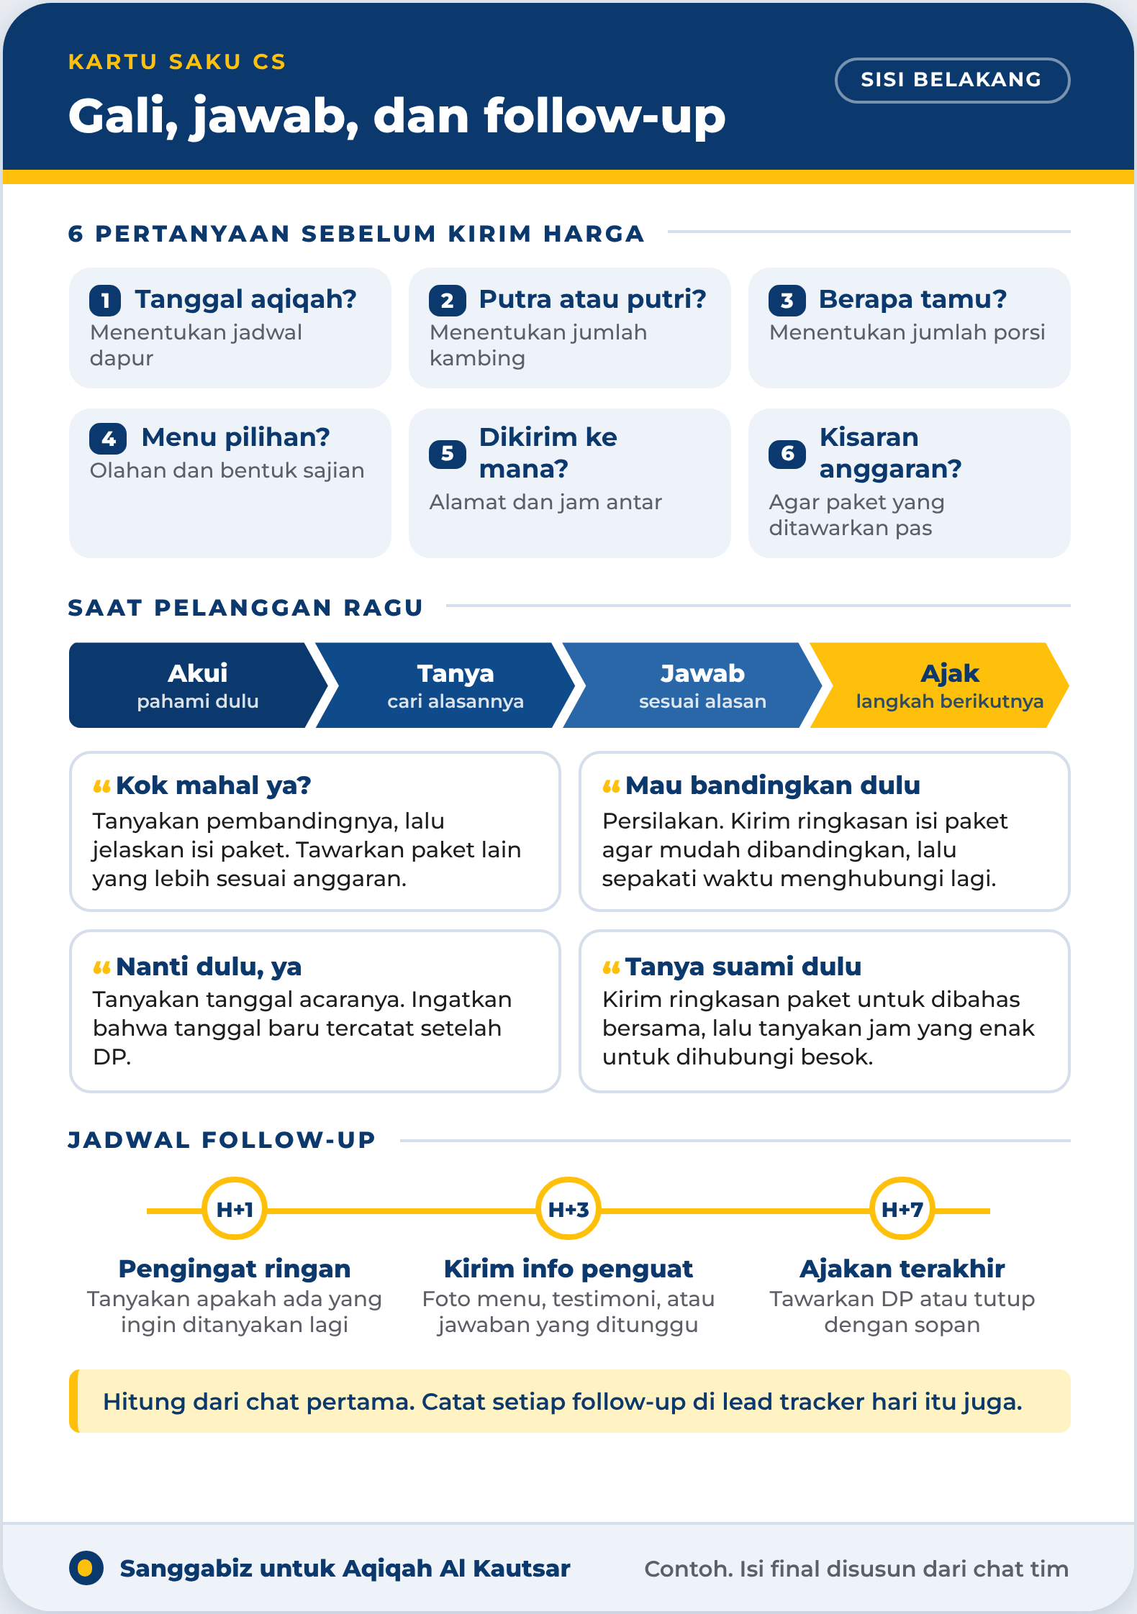
CONTOH ALAT YANG DIBAWA PULANG
Kartu saku CS: lima langkah di samping ponsel kerja
Setiap CS menerima satu kartu saku berukuran A6.
Sisi depan: lima langkah chat closing beserta contoh kalimat dalam bentuk chat.
Sisi belakang: enam pertanyaan sebelum memberi harga, cara menjawab empat keraguan pelanggan, dan jadwal follow-up.
Isi final disusun dari chat dan daftar paket Al Kautsar setelah tahap mengenal tim.
Proposal Training CS for Improving Sales Closing Rate | Aqiqah Al Kautsar | November 2026
14

Slide 15
PENDAMPINGAN SATU BULAN
Ritme tetap setiap minggu, fokusnya bertambah
Senin
Senin, Rabu, Jumat
Setiap hari
Jumat
Pendamping dan Supervisor membahas rekap, menentukan satu fokus perbaikan
Materi singkat dan tantangan praktik di grup CS
CS mencatat calon pelanggan. Supervisor memimpin rapat 10 menit
Pendamping memeriksa 3 chat acak dari setiap CS dan mengirim rekap mingguan
Minggu
Fokus tim CS
Fokus Supervisor
Minggu 1
Menyapa, menggali kebutuhan, dan rajin mencatat calon pelanggan
Membagi target tim ke setiap CS dan memulai rapat harian 10 menit
Minggu 2
Memperbaiki langkah yang paling sering terlewat pada pemeriksaan minggu pertama
Bimbingan pribadi dengan setiap CS memakai contoh chatnya sendiri
Minggu 3
Menjawab keraguan dan follow-up tepat waktu
Membaca penyebab target meleset: jumlah chat, cara membalas, atau follow-up
Minggu 4
Mengajak memesan dan merapikan seluruh lima langkah
Menyusun target dan kebiasaan tim untuk bulan berikutnya
Proposal Training CS for Improving Sales Closing Rate | Aqiqah Al Kautsar | November 2026
15

Slide 16
CARA KAMI MENGUKUR HASIL
Tiga titik pemeriksaan hasil
Hari workshop
Setiap minggu
Akhir bulan
YANG KAMI LIHAT
YANG KAMI LIHAT
YANG KAMI LIHAT
Kuis singkat di awal dan akhir sesi, serta hasil latihan menulis chat
Contoh chat nyata yang kami pilih acak dan catatan follow-up tim
Persentase chat yang menjadi DP atau lunas, dibandingkan dengan sebelum program
TANDA BERHASIL
TANDA BERHASIL
TANDA BERHASIL
Nilai kuis naik, dan sebagian besar CS bisa menulis chat lima langkah dengan lengkap
Makin banyak chat mengikuti lima langkah. Pada minggu ke-4, minimal 7 dari 10 chat
Target disepakati setelah kondisi awal diketahui [ISI TIM: target]
Catatan jujur soal batas. Penjualan juga dipengaruhi jumlah calon pelanggan dari iklan, harga, dan musim. Karena itu yang kami bandingkan adalah persentase chat yang menjadi pesanan, bukan hanya total omzet. Kami tidak menjanjikan kenaikan penjualan dalam angka tertentu.
Proposal Training CS for Improving Sales Closing Rate | Aqiqah Al Kautsar | November 2026
16

Slide 17
YANG DIBAWA PULANG
Tujuh hasil yang langsung dipakai tim
Target harian setiap CS
Daftar pertanyaan dan contoh chat
Jawaban keraguan pelanggan
Jadwal dan pesan follow-up
Pegangan jumlah chat dan pesanan per hari, dicek di rapat harian
Cara membalas yang sama untuk seluruh CS
Siap pakai, terus ditambah selama pendampingan
Calon pelanggan tidak terlewat
Kartu saku CS
Catatan calon pelanggan
Rekap mingguan dan laporan akhir
Pengingat lima langkah di samping ponsel kerja
Google Sheets, dasar rekap mingguan dan keputusan Supervisor
Perkembangan tim dan saran untuk bulan berikutnya
Proposal Training CS for Improving Sales Closing Rate | Aqiqah Al Kautsar | November 2026
17

Slide 18
SUSUNAN ACARA WORKSHOP
Rundown 4 jam, 08.30 - 12.30 WIB
Waktu (WIB)
Durasi
Kegiatan
Pemandu
08.15 - 08.30
15 menit
Registrasi dan pengalihan chat
Tim Sanggabiz
08.30 - 08.45
15 menit
Pembukaan oleh pemilik dan kuis awal
Pemilik, trainer
08.45 - 09.15
30 menit
Sesi 1. Target bulanan menjadi pegangan harian
Trainer
09.15 - 09.50
35 menit
Sesi 2. Bertanya dulu, baru memberi harga
Trainer
09.50 - 10.30
40 menit
Sesi 3. Menyusun chat penawaran lima langkah
Trainer
10.30 - 10.45
15 menit
Istirahat
10.45 - 11.30
45 menit
Sesi 4. Menjawab keraguan pelanggan
Trainer, Supervisor sebagai pengamat
11.30 - 12.05
35 menit
Sesi 5. Follow-up sampai memesan
Trainer
12.05 - 12.30
25 menit
Penutup. Siap menjalani pendampingan
Trainer, pendamping
Jam dapat digeser mengikuti jam sepi chat. Urutan dan durasi setiap sesi tetap sama. Selama workshop, chat dialihkan ke pesan otomatis atau petugas cadangan.
Proposal Training CS for Improving Sales Closing Rate | Aqiqah Al Kautsar | November 2026
18

Slide 19
INVESTASI
Skema kemitraan untuk acara Sanggabiz 7 November 2026
NILAI PROGRAM
Rp 7.500.000
Mengenal tim, workshop 4 jam, pendampingan 4 minggu, kartu saku, dan laporan akhir
NILAI KEMITRAAN
Rp 5.500.000
Dibayar dengan konsumsi dan biaya tunai di bawah ini
KONSUMSI ACARA SANGGABIZ
Rp 3.500.000
Makan dan snack untuk 50 orang, 7 November 2026.
Menu dan jumlah disepakati bersama.
BIAYA PELATIHAN TUNAI
Rp 2.000.000
Rp 1.000.000 saat konfirmasi, paling lambat 5 November 2026.
Rp 1.000.000 setelah workshop.
DUKUNGAN PUBLIKASI
Tanpa biaya
Izin dokumentasi dan testimoni untuk publikasi Sanggabiz.
[ISI TIM: pertahankan atau hapus]
Nilai konsumsi mengikuti harga jual menu dan jumlah yang disepakati. Belum termasuk pajak bila berlaku dan biaya perjalanan ke luar DIY. Data Al Kautsar dijaga kerahasiaannya.
Proposal Training CS for Improving Sales Closing Rate | Aqiqah Al Kautsar | November 2026
19

Slide 20
KETENTUAN
Yang perlu disiapkan Al Kautsar dan yang di luar program
Disiapkan Al Kautsar
Di luar program ini
• Contoh chat dan data penjualan paling lambat tiga hari sebelum workshop.
• Seluruh CS dan Supervisor ikut workshop penuh selama 4 jam.
• Ruang, layar atau TV, dan colokan listrik.
• Setiap CS mencatat calon pelanggan setiap hari selama empat minggu. Catatan ini dasar rekap dan laporan.
• Satu orang manajemen untuk memutuskan target dan pembagian penjualan per CS.
• Pengelolaan iklan dan jumlah calon pelanggan yang masuk.
• Pembelian atau pemasangan aplikasi CRM berbayar.
• Penetapan skema komisi. Kami memberi masukan, keputusan ada di manajemen.
• Pendampingan lebih dari empat minggu.
Proposal Training CS for Improving Sales Closing Rate | Aqiqah Al Kautsar | November 2026
20

Slide 21
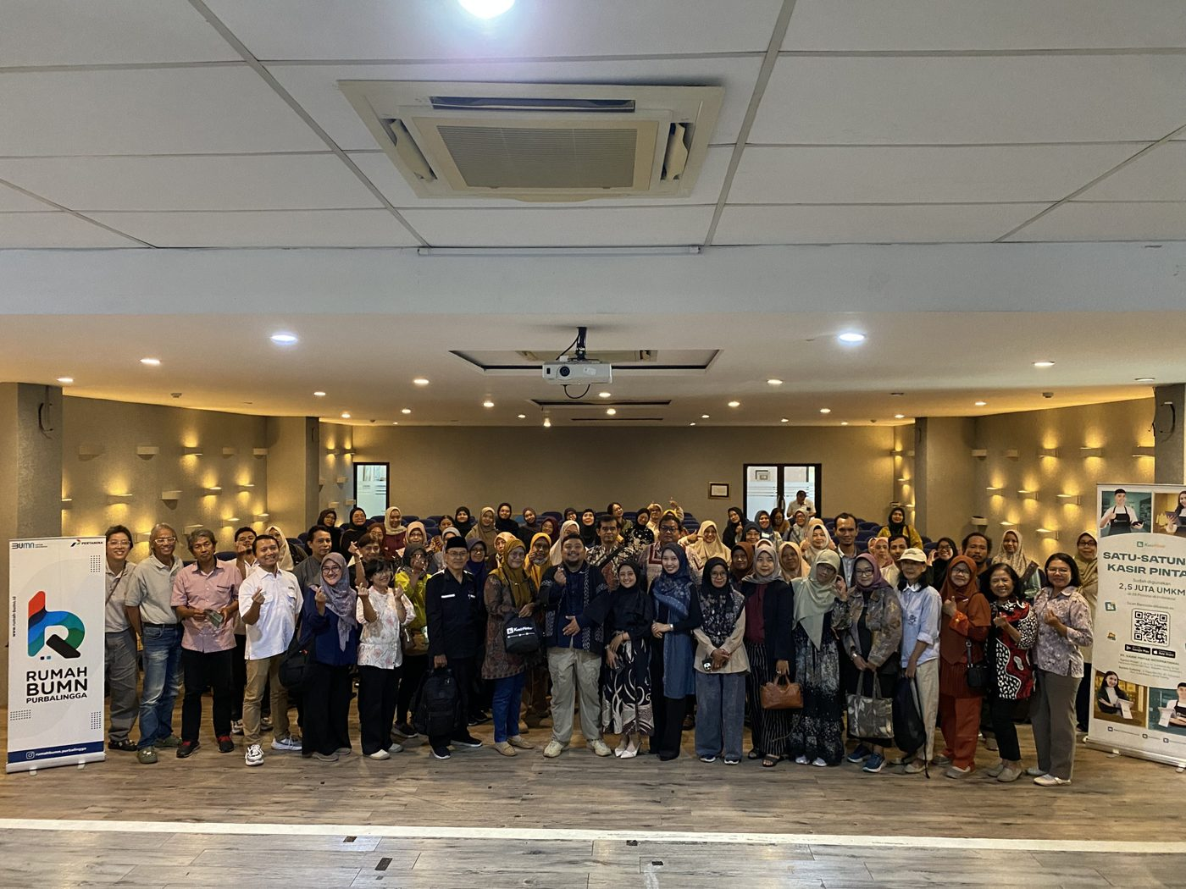
TIM DAN SANGGABIZ
Trainer, pendamping, dan Sanggabiz
TRAINER DAN PENDAMPING
Sanggabiz menyediakan layanan department-as-a-service: keuangan, sumber daya manusia, layanan pelanggan, pemasaran, manajemen proyek, administrasi, dan operasional. Layanan pelanggan termasuk pekerjaan yang kami jalankan sehari-hari untuk klien.
[ISI TIM: nama dan gelar]
[ISI TIM: jabatan dan instansi]
Pengalaman penjualan atau CS: [ISI TIM: lama pengalaman, jenis usaha, ukuran tim]
Pengalaman melatih: [ISI TIM: program dan klien yang relevan]
Kriteria kami: pernah menjual atau memimpin tim penjualan lewat chat dan telepon, pernah melatih tim CS atau penjualan, dan terbiasa membaca angka penjualan sederhana.
400+
proyek dan layanan
500+
pakar dan trainer
6.000+
mitra engagement
Proposal Training CS for Improving Sales Closing Rate | Aqiqah Al Kautsar | November 2026
21

Slide 22
LANGKAH BERIKUTNYA
Siap memulai bersama tim Aqiqah Al Kautsar
1
2
3
4
5
6
s.d. 5 Nov
7 Nov
9 - 13 Nov
16 - 21 Nov
23 Nov - 18 Des
Setelahnya
Konfirmasi kerja sama, pembayaran pertama, menu dan jumlah konsumsi
Makan dan snack 50 orang untuk acara Sanggabiz
Mengenal tim
Workshop 4 jam dan pembayaran kedua
Pendampingan empat minggu
Laporan akhir, paling lambat 5 hari kerja
www.sanggabiz.com
partnership@sanggabiz.com
WhatsApp 0877-7413-4288
Kontak program: [ISI TIM: nama, jabatan, nomor WhatsApp]
Proposal Training CS for Improving Sales Closing Rate | Aqiqah Al Kautsar | November 2026
22

